Slide 1
POWER POINT PRESENTATION
Azure를 이용한 부산광역시 대기측정
클라우드컴퓨팅이해
목차
CONTENTS A Azure Resources
CONTENTS B Arduino Setting / Board
CONTENTS C Power BI
CONTENTS D Azure Virtual Machine / ELK
201295062 한동엽
201595063 이희수

Slide 2


개 발 배 경
Azure를 이용한 부산광역시 대기측정/예측
X
○
Azure를 이용한 부산광역시 대기측정/예측
Notes:
10 micrometer 크기의 미세먼지는 비강내부 목 성대 기도에 2.5 micrometer 크기의 미세먼지는 흔히 아는 초미세먼지이며 기관지에 축적되고 1micrometer 크기의 미세먼지는 폐세포, 적혈구, 백혈구에 축적되는 만큼 미세먼지는 우리의 건강을 해치는데
미세먼지가 많이 발생하는 지역을 피하거나 마스크를 착용하여 최대한 회피를 해야 하는데 내가 현재 있는 지역의 미세먼지의 정확한 정보를 확인 할 수 있도록 하기 위해 이 프로젝트를 선정했습니다.

Slide 3
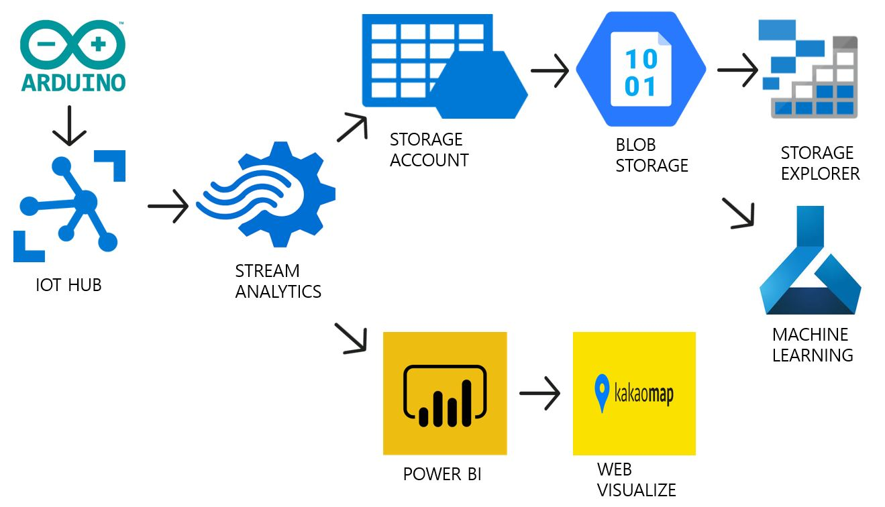
구조도
Azure를 이용한 부산광역시 대기측정/예측
X
○
POWER POINT PRESENTATION
Notes:
저희 프로젝트의 구조도이며 arduino와 power bi를 이용해 실시간으로 들어오는 데이터를 시각화 할 수 있습니다.

Slide 4
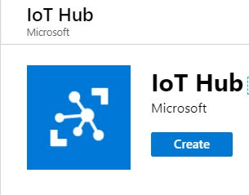
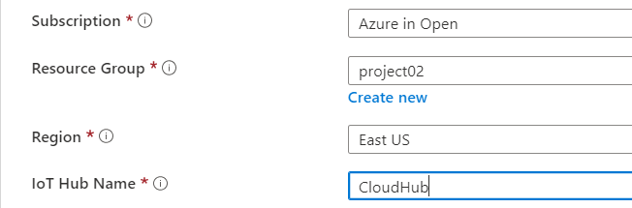
1. IOT HUB 생성
Azure Resources
X
○
※ 생성하는 리소스들 지역은 동일하게 / HUB이름은 중복X
POWER POINT PRESENTATION
Arduino 미세먼지 센서에서 보내는 데이터를 받기 위해 생성
Notes:
우선 Arduino 보드로 부터 데이터를 받기 위해 iot hub를 만들어 줍니다.

Slide 5
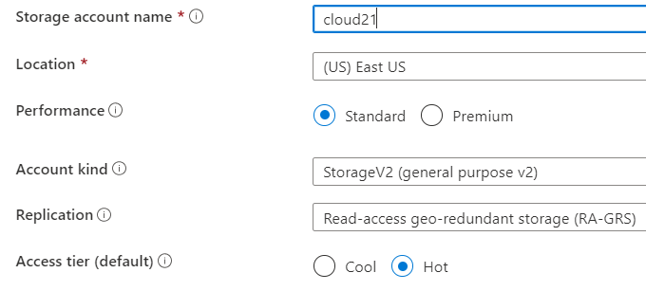
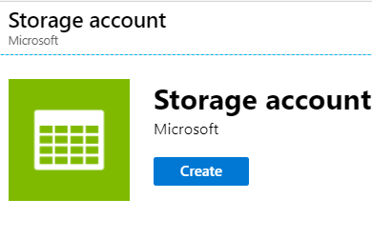
2. STORAGE ACCOUNT 생성
Azure Resourcs
X
○
※ 생성하는 리소스들 지역은 동일하게
POWER POINT PRESENTATION
클라우드에 쌓인 데이터를 확인할 수 있는 저장 계정을 생성
Notes:
두번째로 쌓인 데이터를 확인할 수 있는 저장 계정을 생성합니다.

Slide 6
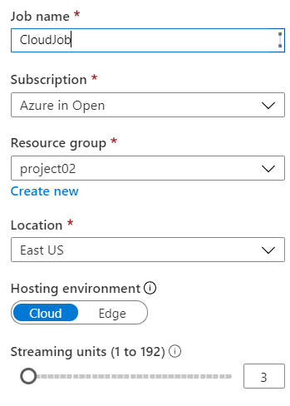
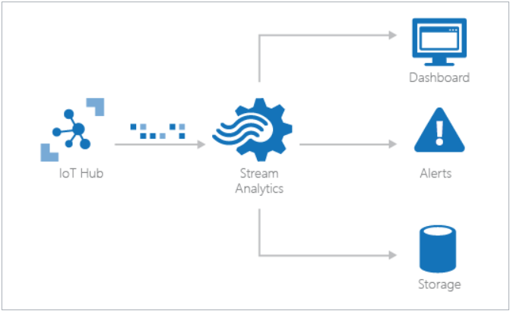
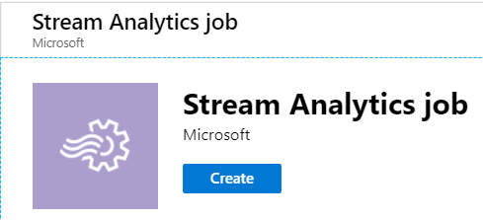
3. STREAM ANALYTICS JOB 생성
Azure Resources
X
○
※ 생성하는 리소스들 지역은 동일하게
POWER POINT PRESENTATION
IOT HUB로 부터 받은 입력을 자신이 원하는 형태로 출력
Notes:
세번째로 스트림 분석 작업을 생성합니다. Iot hub로부터 받은 데이터를 원하는 형태로 출력시켜주는 역할을 합니다.

Slide 7
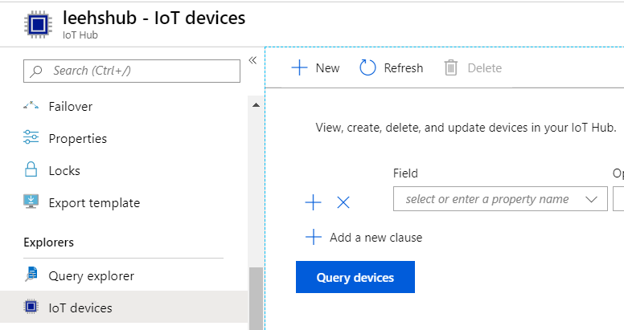
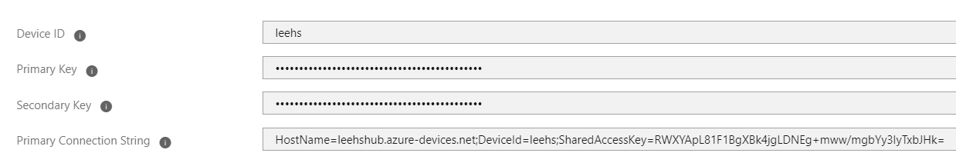
4. IOT DEVICE 생성
Azure Resources
X
○
IOT HUB – IOT DEVICE 생성
POWER POINT PRESENTATION
Notes:
우선 보드에 이름를 부여하기 위해서 iot device를 생성합니다. 나중에 아두이노 코딩시 필요한 iot device 이름과 primary key를 따로 메모해 저장합니다.

Slide 8

5. POWER BI?
Power BI
X
○
POWER POINT PRESENTATION
POWER BI?
비즈니스 분석 솔루션인 POWER BI를 사용하면 데이터를 시각화하고 조직에 인사이트를 공유하거나 앱 또는 웹 사이트에 데이터를 삽입할 수 있음.
즉 미세먼지 센서로부터 받는 데이터를 실시간으로 시각화 하기 위해 사용
Notes:
잠깐 power bi에 대해 짧게 설명 드릴자면 ~~~~~입니다. 이 프로젝트에선 실시간으로 미세먼지 데이터를 시각화 하기 위해 사용하였습니다.

Slide 9
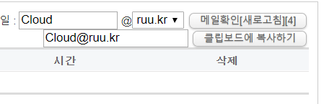
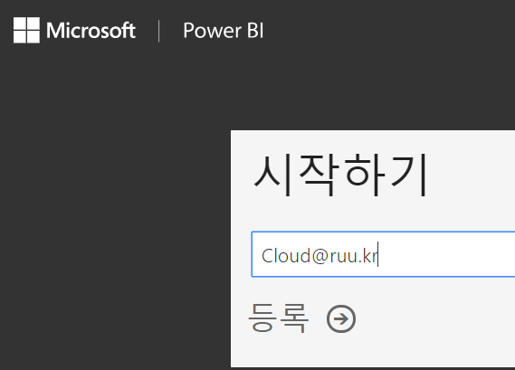
5. POWER BI 계정 생성
Power BI
X
○
Power Bi – 회사 및 학교 이메일만 생성 가능 -> 신라대학교 이메일 생성 권한 X = 일회용 이메일을 통해 생성 – ruu.kr
POWER POINT PRESENTATION
Power Bi 계정 등록 화면 – 생성한 일회용 이메일 입력 – ruu.kr 에서 인증번호 확인
Notes:
Power bi는 회사 및 학교 이메일을 통해 생성가능합니다. 저희 학교 계정은 office student 계정인데 power bi 생성 권한이 없고 개인 이메일인 naver나 google 이메일로 생성이 안돼서 일회용 계정을 사용해서 power bi 계정을 생성했습니다.

Slide 10
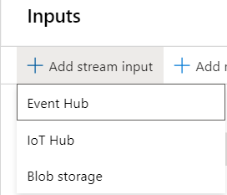
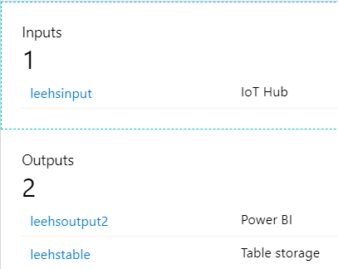
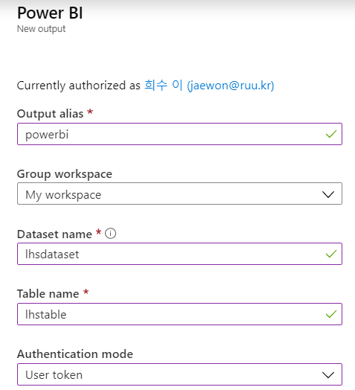
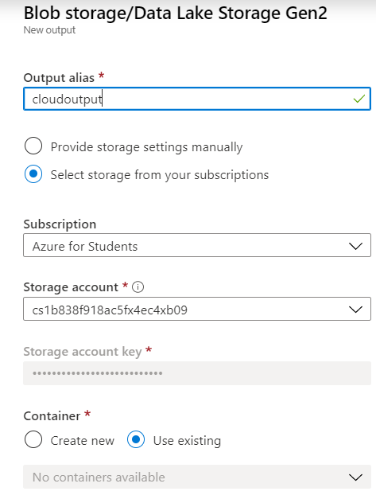
6. STREAM ANALYTICS JOB – INPUT / OUPUT
Azure Resources
X
○
POWER POINT PRESENTATION
INPUT / OUTPUT 생성
Notes:
스트림 분석 작업의 입력과 출력을 설정해줍니다. 입력은 iot hub로 생성을 하고 출력은 power bi와 blob storage 또는 table storage를 사용해 생성합니다.

Slide 11
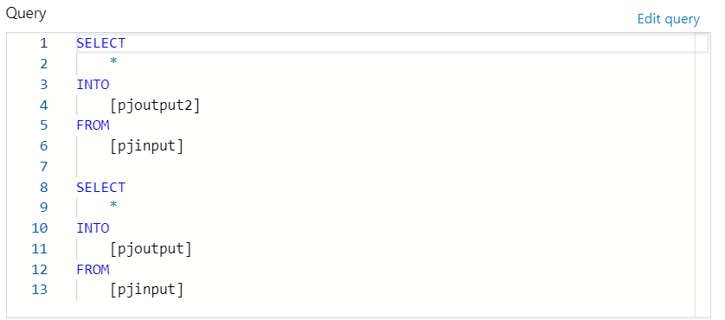
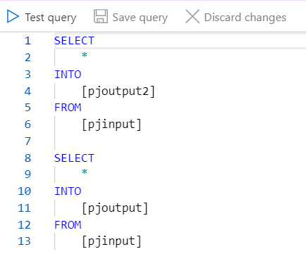
6. STREAM ANALYTICS JOB – QUERY Azure Resources
X
○
output – power bi
input – iot hub
output – blob storage
POWER POINT PRESENTATION
Input – iot hub
IOT HUB로 부터 받은 데이터를
2개의 쿼리문을 작성해 출력
Blob Storage / Table Storage
Power Bi
Notes:
다음으로 쿼리를 수정해야 합니다. 저희는 power bi와 blob storage를 출력으로 사용했기 때문에 2개의 쿼리문을 작성하고 저장합니다.

Slide 12
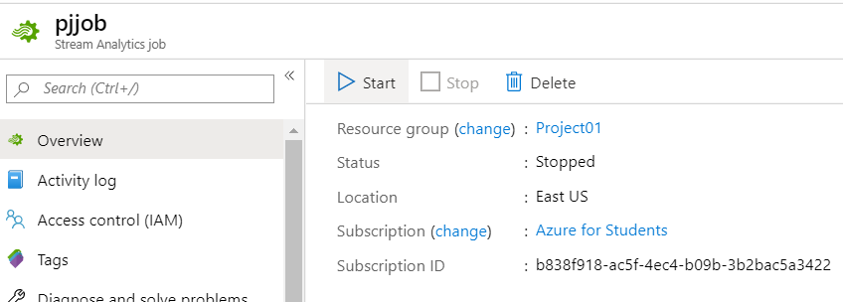
6. STREAM ANALYTICS JOB Azure Resources
X
○
POWER POINT PRESENTATION
Query문 저장 후 Stream analytics job START
데이터 입/출력 준비 끝
Notes:
쿼리까지 작성 후 스트림 분석 작업을 시작해줍니다.

Slide 13
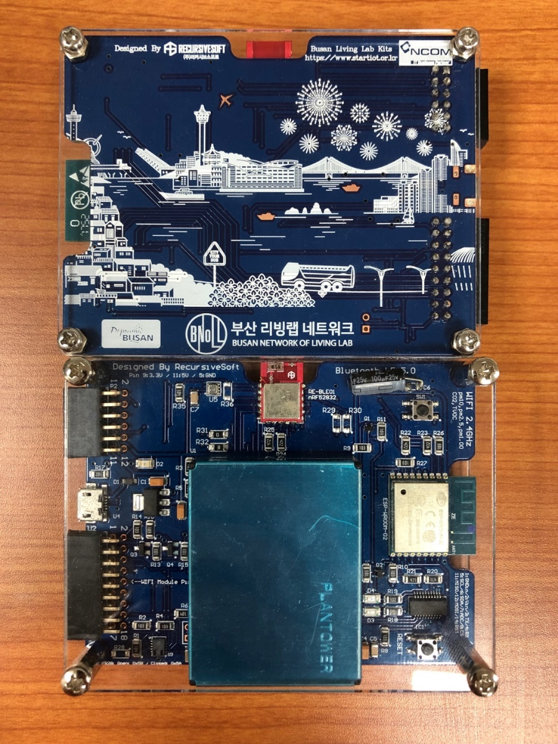
X
Arduino Board
○
[㈜리커시브소프트에서 제작한 미세먼지 보드]
1. WIFI 센서 – ESP8266
2. 온습도 센서
3. 미세먼지 측정 센서
측정 가능한 유해 물질 (pm = 입자크기 = μm)
Pm10 (미세먼지)
Pm2.5 (초미세먼지)
Pm1 (담배연기 / 바이러스)
CO2
VOC(휘발성 유기화합물)
Azure를 이용한 부산광역시 대기측정/예측
Notes:
저희가 사용한 리커시브소프트에서 제작한 미세먼지 보드입니다. 측정 가능한 유해 물질은 5가지가 있습니다. 온습도까지도 측정 가능합니다.

Slide 14
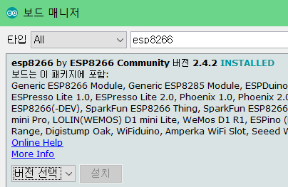
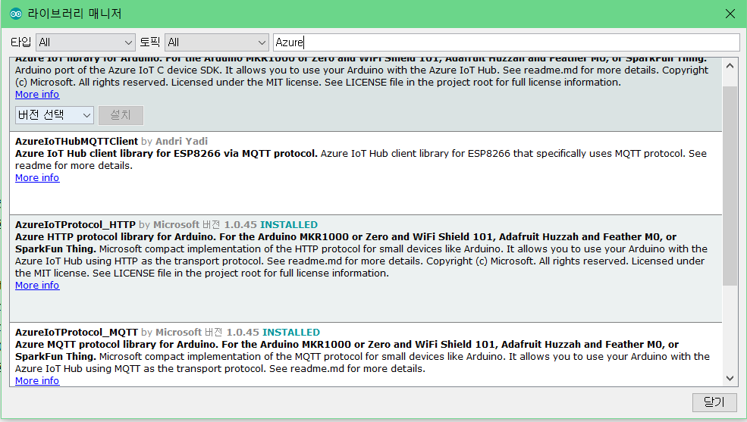
7. Arduino - Setting Arduino Setting
X
○
Git에 업로드한 HyundaeAzureIoTHubB Download
파일 – 환경설정 – 추가적인 보드 매니저 URLs
http://arduino.esp8266.com/stable/package_esp8266com_index.json
툴 – 보드 – 보드매니저 – esp8266 검색 – 버전 : 2.4.2
* 최신 버전 다운 시 컴파일 오류 발생
POWER POINT PRESENTATION
스케치 – 라이브러리 포함하기 – 라이브러리 관리
Azure 검색 – 전부 다운로드(MQTTClient 제외)
Notes:
발표 마지막 슬라이드에 git 주소를 적어놓았습니다. 적어놓은 git 주소에 접속해 업로드한 아두이노 코드를 받으신 후 해야 할 기본 설정입니다. 우선 보드 사용을 위해 환경설정에서 저 url을 적어 저장합니다. 저장 후 보드 매니저에 들어가 esp8266을 검색한 후 esp8266 community를 설치합니다. 이 때 버전을 꼭 최신 버전이 아닌 2.4.2 버전을 사용해야 합니다. 그리고 Azure에 데이터를 보내기 위해 필요한 라이브러리를 다운 받아줍니다.

Slide 15
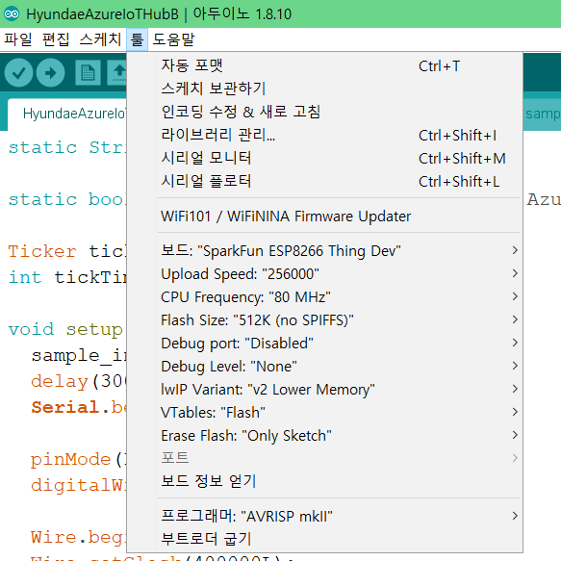
7. Arduino - Setting Arduino Setting
X
○
툴 - 보드 : SparkFun ESP8266 Thing Dev 선택
- Upload Speed : 256000
POWER POINT PRESENTATION
Notes:
이제 기본 아두이노 환경 설정은 끝났고 툴에서 보드와 업로드 속도를 설정합니다.

Slide 16
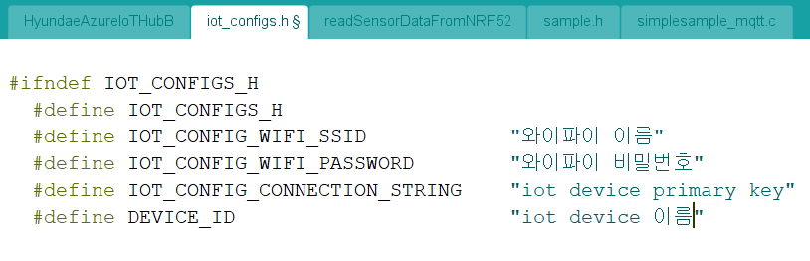
7. Arduino - Code Arduino Setting
X
○
2번째 탭 – iot_configs.h – WIFI 설정 및 IOT DEVICE 설정
POWER POINT PRESENTATION
Notes:
보드의 와이파이 센서를 통해 클라우드에 데이터를 보내야 합니다. 보드에 연결할 와이파이 이름과 비밀번호를 작성하고 앞에서 생성했던 iot device 이름과 primary key를 작성합니다.

Slide 17
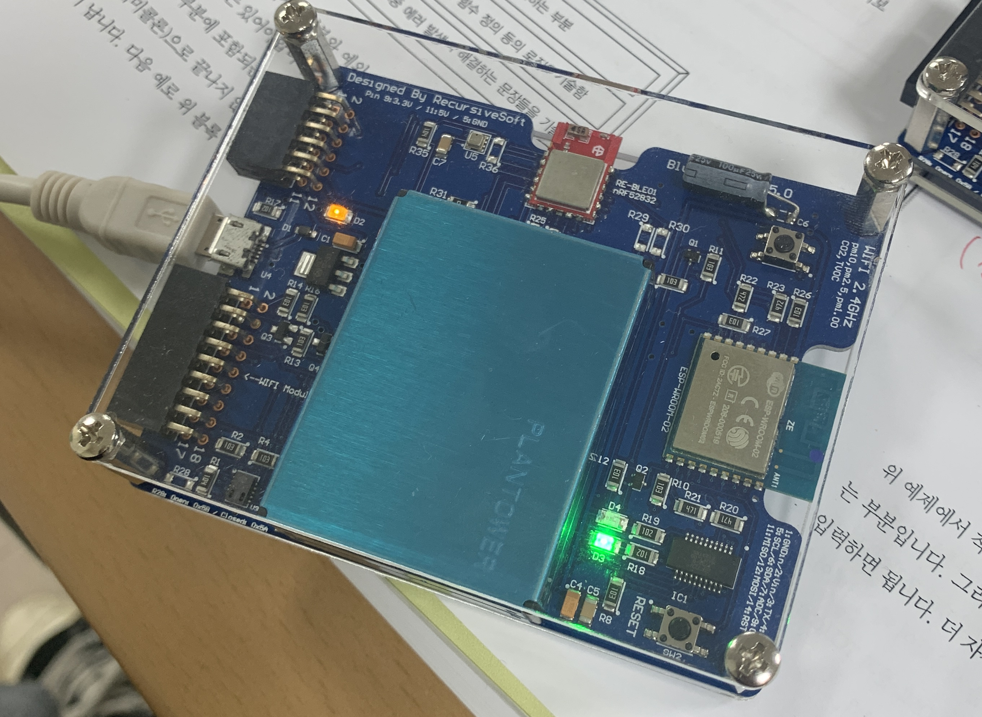
7. Arduino – Upload Arduino Setting
X
○
POWER POINT PRESENTATION
업로드 – 초록 불 – 시리얼 모니터 통해 전송 확인 가능
WIFI 접속 및 데이터 전송 시 일정 시간 소요
Notes:
코드를 수정 후 업로드를 시키면 보드에 초록색 불이 깜빡이게 됩니다.

Slide 18
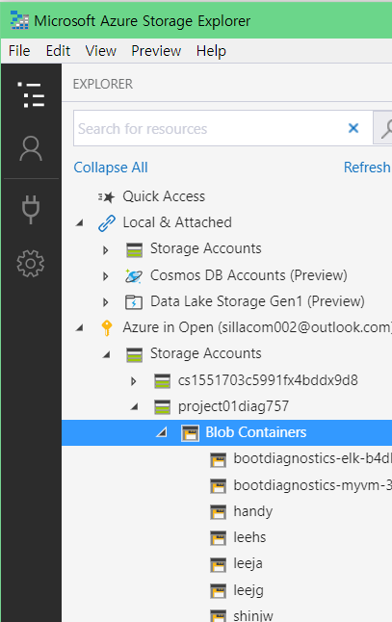
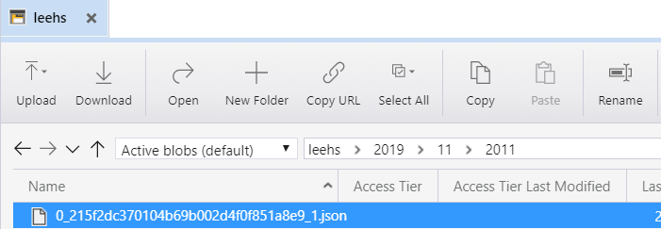
8. Storage Explorer Azure Resource + Arduino Setting
X
○
보드에서 전송된 데이터 확인을 위해 Azure Portal – ‘Storage Explorer’ Download
자신의 Azure 계정 로그인 후 아까 생성한
Storage Account 계정 선택 후
Blob Containers에서 생성 했던 Blob Storage 확인
POWER POINT PRESENTATION
JSON 파일로 생성된 데이터 확인 가능
Notes:
보드에서 전송된 데이터가 Azure의 스트림 분석 작업을 통해 blob storage로 출력됩니다. 출력된 내용을 확인하기 위해 storage explore를 다운받아줍니다. 다운 받은 후 Azure 계정을 로그인 한 후 storage account 계정을 확인하면 json 파일로 생성된 데이터를 확인할 수 있습니다.

Slide 19
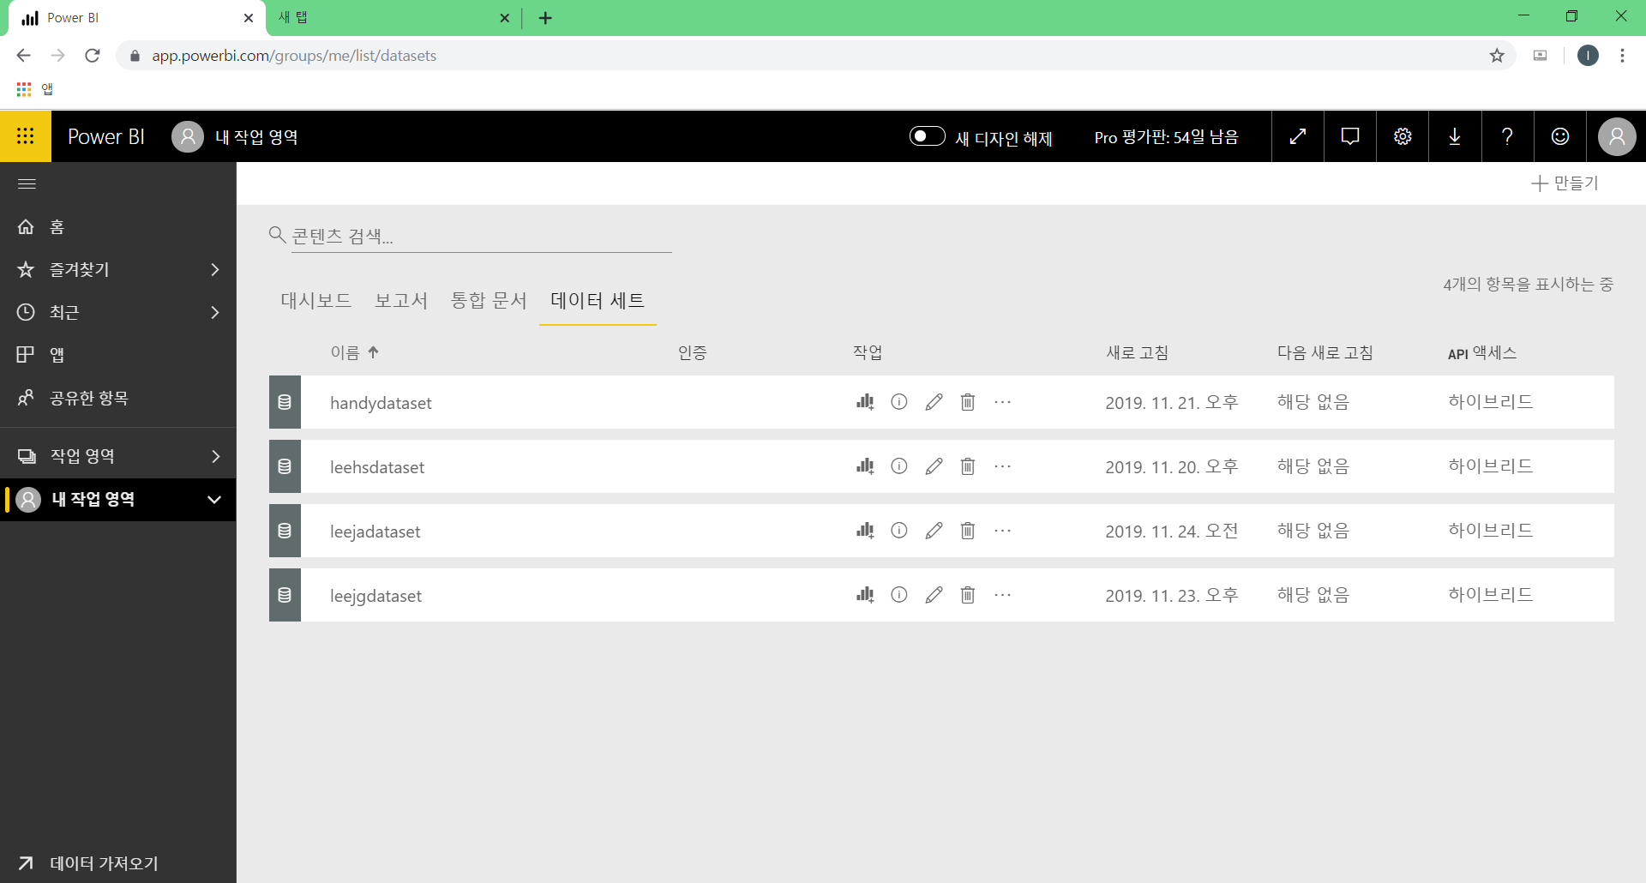
9. POWER BI Power BI
X
○
https://msit.powerbi.com 접속 후 이전에 만든 아이디로 로그인
Data Set가 자동으로 생성되어 있음 – 보고서 만들기 클릭
POWER POINT PRESENTATION
Notes:
이제 스트림 작업 분석에서 power bi로 출력시킨 데이터를 시각화 하는 방법을 설명하겠습니다. 우선 power bi 웹사이트에 접속해 로그인 후 데이터 세트에 들어가면 데이터 세트가 생성되어 있는 것을 확인할 수 있습니다. 보고서 만들기를 눌러줍니다.

Slide 20
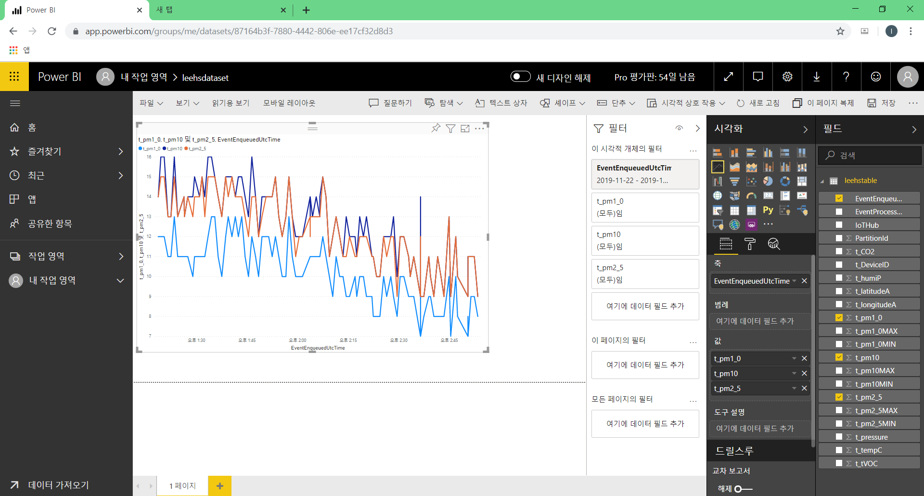
9. POWER BI Power BI
X
○
POWER POINT PRESENTATION
시각화 – 원하는 그래프 클릭 – 필드에서 시각화 하고싶은 값 선택 실시간으로 들어오는 데이터를 시각화
Notes:
보고서 작성 방법은 오른쪽에 시각화를 하려는 형태를 선택하고, 필드에서 원하는 데이터를 선택하게 되면, 실시간으로 들어오는 데이터를 시각화 시켜 줍니다. 지금 보이는 그래프는 미세먼지 3종류를 시각화 한 것입니다.

Slide 21
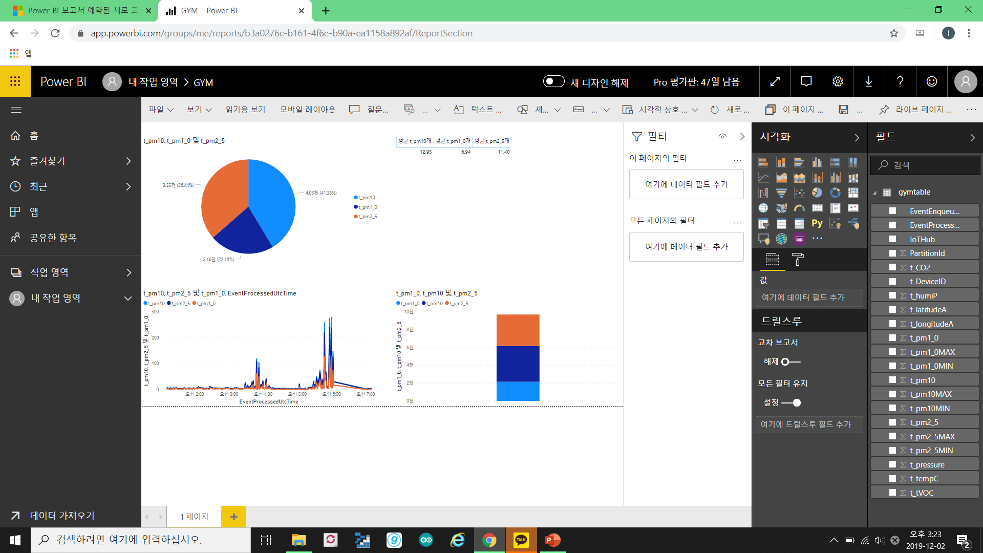
9. POWER BI Power BI
X
○
여러개의 그래프로 시각화한 데이터
POWER POINT PRESENTATION
Notes:
이와 같이 자신이 원하는 형태로 데이터를 시각화 할 수 있습니다.

Slide 22
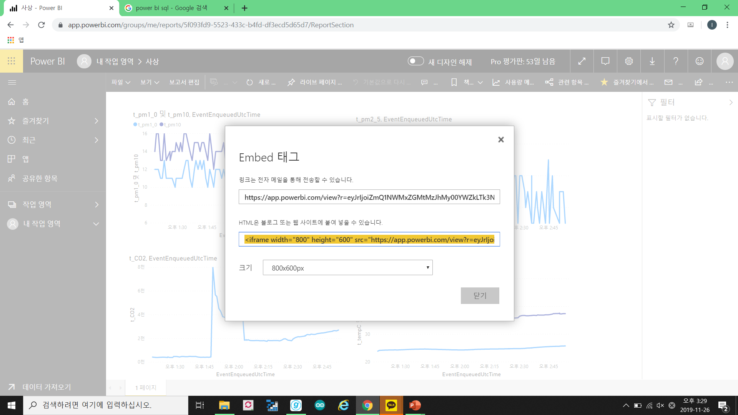
9. POWER BI Power BI
X
○
Power BI에서 만든 보고서를 웹에 게시하는 방법
파일 – 웹에 게시 - Embed 태그 – iframe 코드 복사
POWER POINT PRESENTATION
Notes:
내가 만든 보고서를 웹사이트에 게시하고 싶으면 파일 – 웹에 게시를 선택 후 생성되는 iframe 코드를 사용해서 웹에 게시할 수 있습니다.

Slide 23
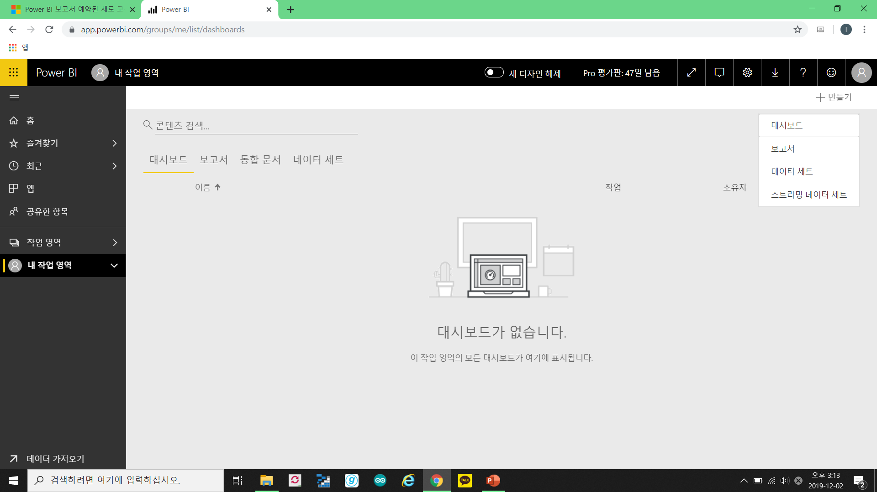
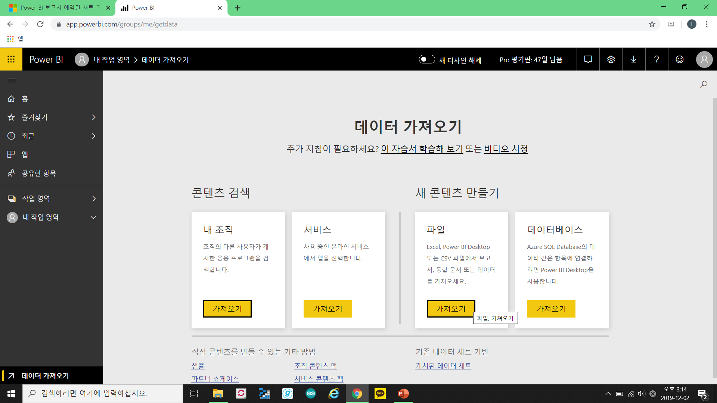
9. POWER BI – 데이터 파일 이용 Power BI
X
○
https://msit.powerbi.com 접속 후 이전에 만든 아이디로 로그인
내 작업 영역 - 만들기 – 데이터 세트 – 파일 가져오기
POWER POINT PRESENTATION
Notes:
Power bi에 내가 미리 저장해둔 파일을 이용해서도 시각화를 할 수 있습니다. 데이터 세트 만들기를 선택 후 파일 가져오기를 선택합니다.

Slide 24
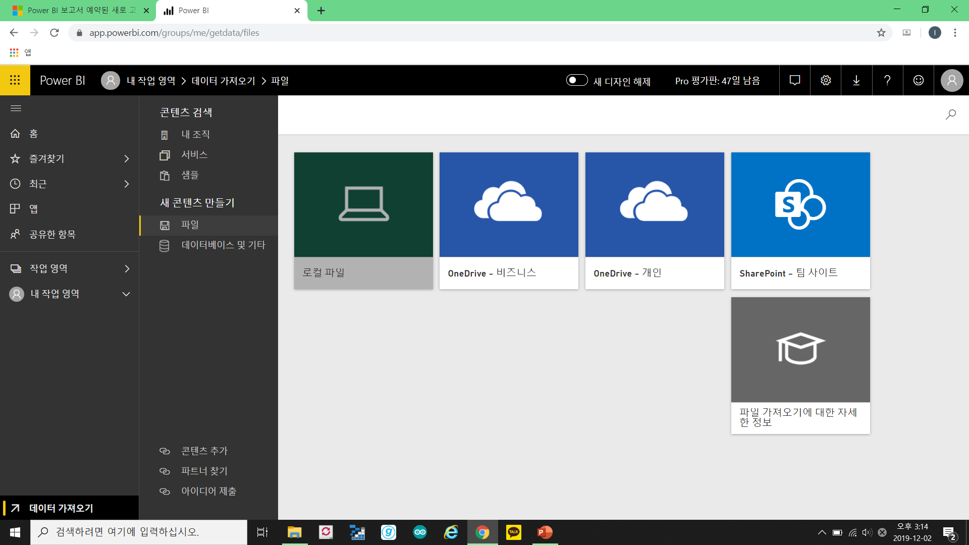
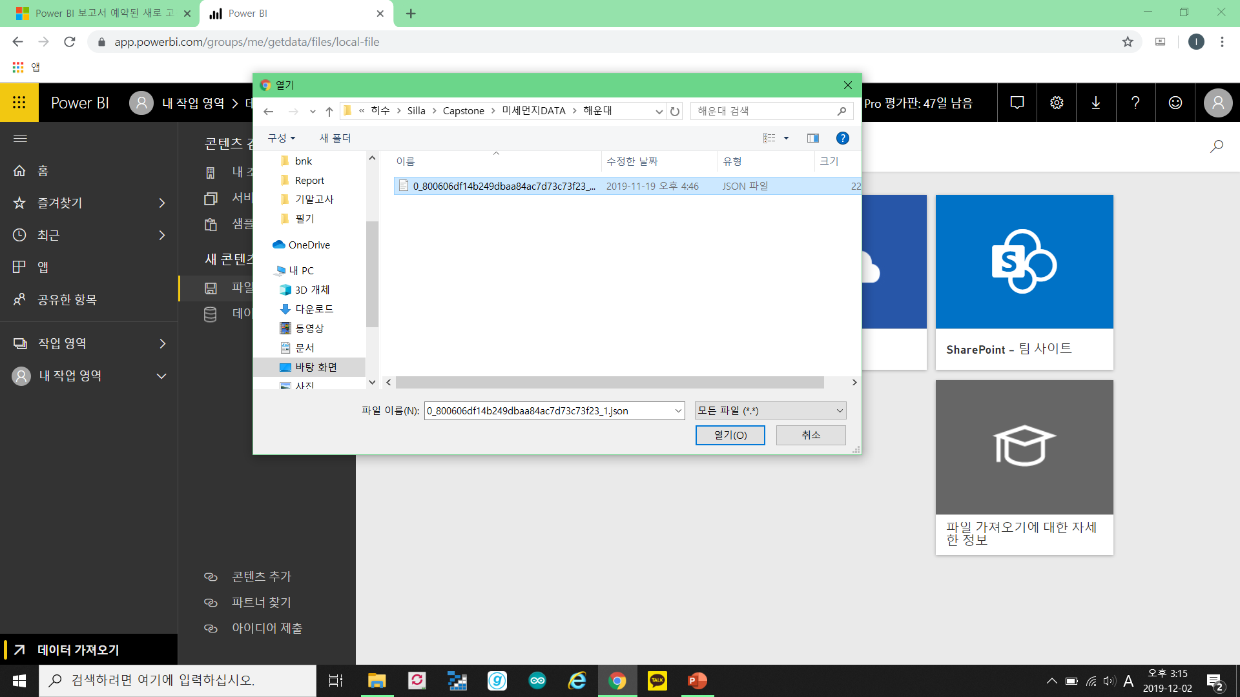
9. POWER BI – 데이터 파일 이용 Power BI
X
○
로컬 파일 – 자신이 모은 데이터 파일 선택
앞에서 설명한 방법대로 보고서 작성
POWER POINT PRESENTATION
Notes:
로컬 파일을 선택 후 앞에서 blob storage 또는 table storage로 출력된 파일을 열게 되면 앞에 설명했던 보고서 작성 방법대로 작성 할 수 있습니다. 이상으로 power bi를 사용해 데이터를 실시간으로 시각화 하는 방법이었습니다.

Slide 25
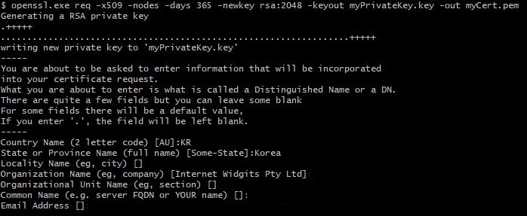
X
○
1. Git BASH를 이용해 myPrivatekey_rsa 생성
Virtual Machine 생성 및 원격 접속
POWER POINT PRESENTATION
$ openssl.exe req -x509 -nodes -days 365 -newkey rsa:2048 -keyout myPrivateKey.key -out myCert.pem
$ openssl rsa -in ./myPrivateKey.key -out myPrivateKey_rsa

Slide 26
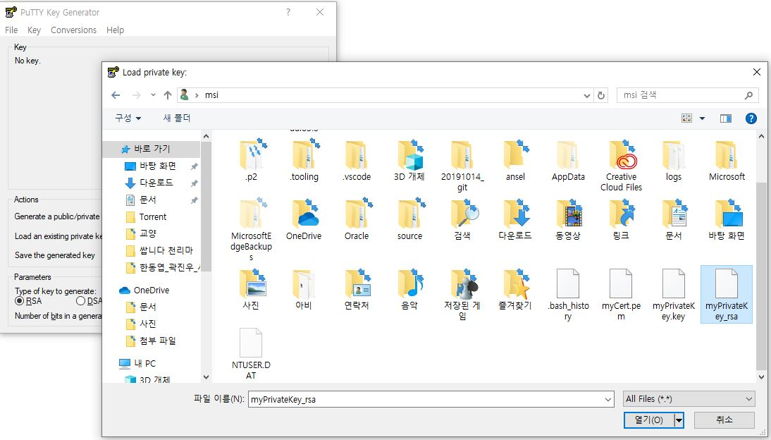
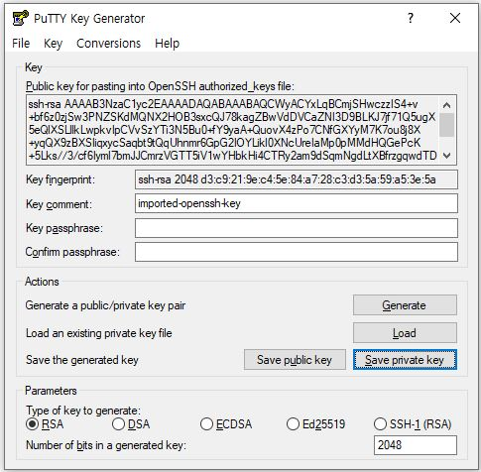
X
○
2. PuTTY gen에 myPrivateKey_rsa 불러오기
Virtual Machine 생성 및 원격 접속
POWER POINT PRESENTATION
Git에서 생성한 myPrivateKey_rsa 파일을 불러오기

Slide 27
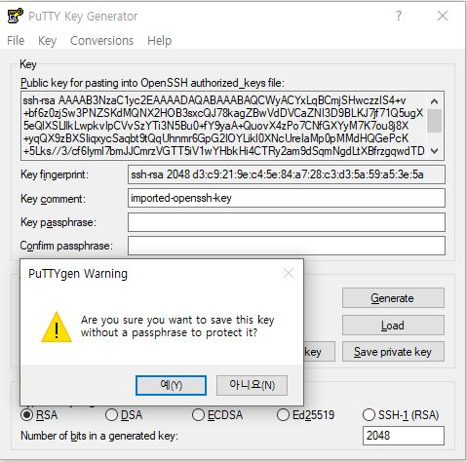
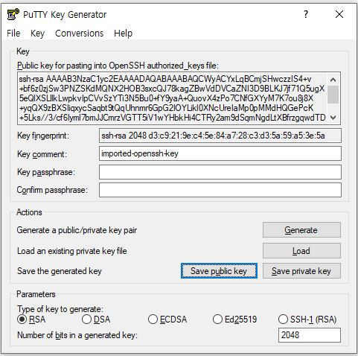
X
○
3. myPrivateKey.ppk와 myPublicKey 생성
Virtual Machine 생성 및 원격 접속
POWER POINT PRESENTATION
.ppk파일 형식으로 생성
확장자 없이 myPublicKey 생성

Slide 28
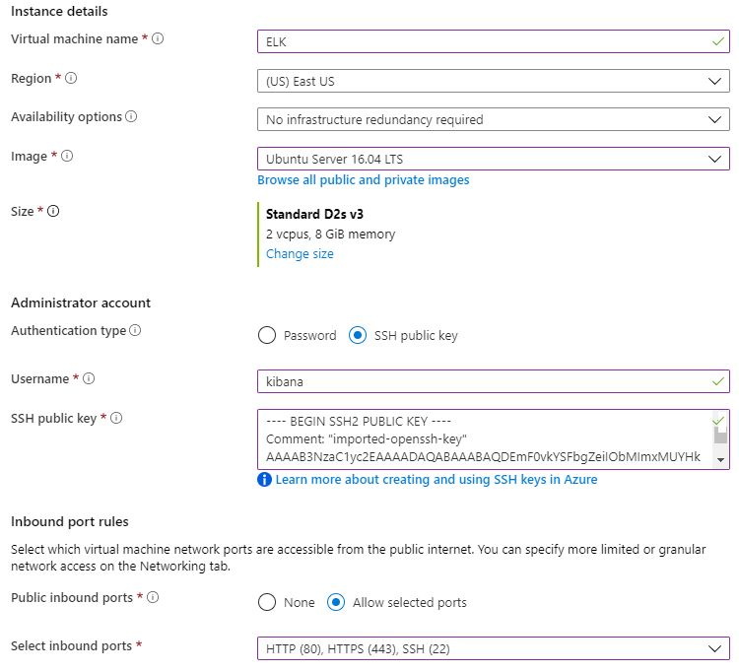
X
○
4. Azure에서 VM생성
Virtual Machine 생성 및 원격 접속
* 우분투 서버 버전은 16.04
*SSH 접속을 위해 public key 입력
POWER POINT PRESENTATION
*원격접속을 위한 port 설정

Slide 29
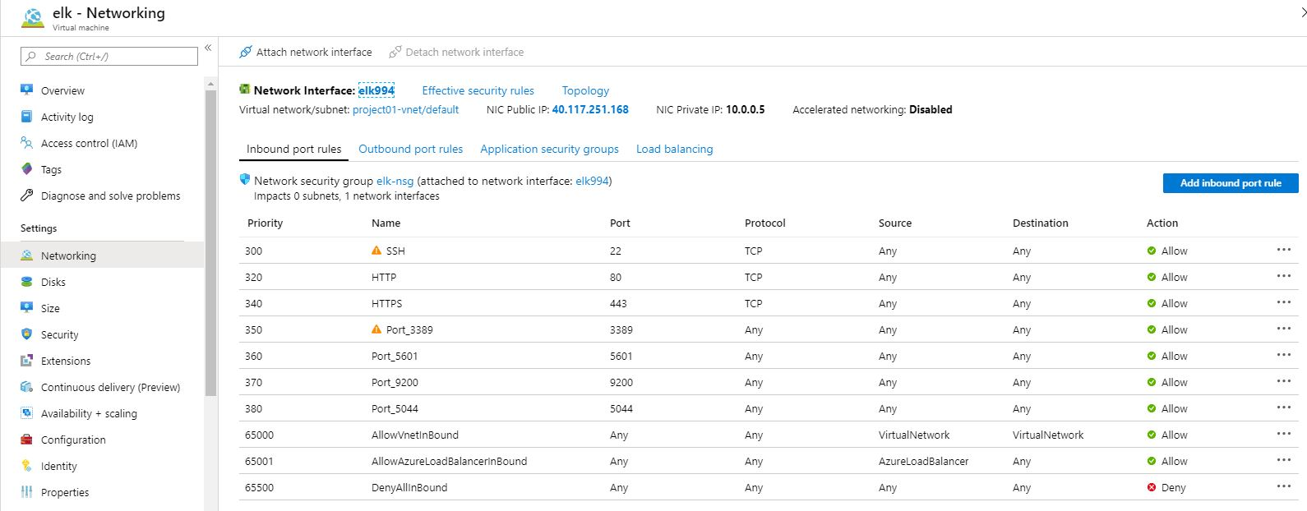
X
○
5. Azure Virtual Machine Port 설정
Virtual Machine 생성 및 원격 접속
POWER POINT PRESENTATION
*원격접속(3389)과 ELK 구동(5601, 9200)을 위한 inbound role 추가

Slide 30
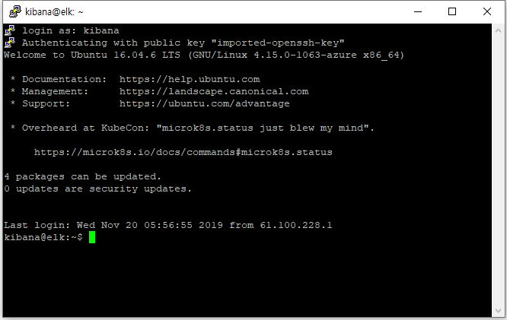
X
○
6. PuTTY 접속
Virtual Machine 생성 및 원격 접속
* VM생성할 때 등록한 username으로 login 합니다.
POWER POINT PRESENTATION

Slide 31
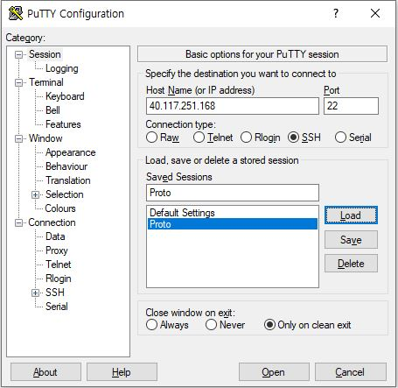
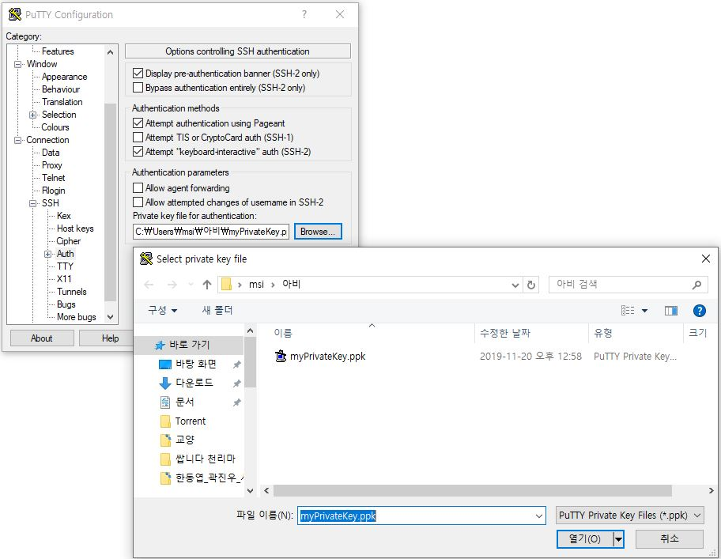
X
○
7. PuTTY 설정
Virtual Machine 생성 및 원격 접속
POWER POINT PRESENTATION
* Azure로 생성한 VM IP입력
*Connection – SSH – Auth의
Authentication에 .ppk파일 열기

Slide 32
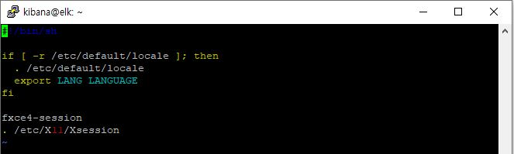
X
○
8. xubuntu-desktop 설치 및 설정
Virtual Machine 생성 및 원격 접속
PuTTY에 접속한 상태에서 각각 명령어를 입력한다.
$ sudo apt-get update --/etc/apt/sources.list에 있는 업데이트 목록을 가져온다. $ sudo apt-get install xrdp -- xrdp 원격접속 프로그램 다운로드 $ sudo apt-get install xubuntu-desktop -- ubuntu GUI 다운로드
$ echo xfce4-session >~/.xsession -- session을 불러온다
$ sudo vi /etc/xrdp/startwm.sh -- vi편집기로 파일수정
$ sudo service xrdp restart -- xrdp 재실행
POWER POINT PRESENTATION

Slide 33
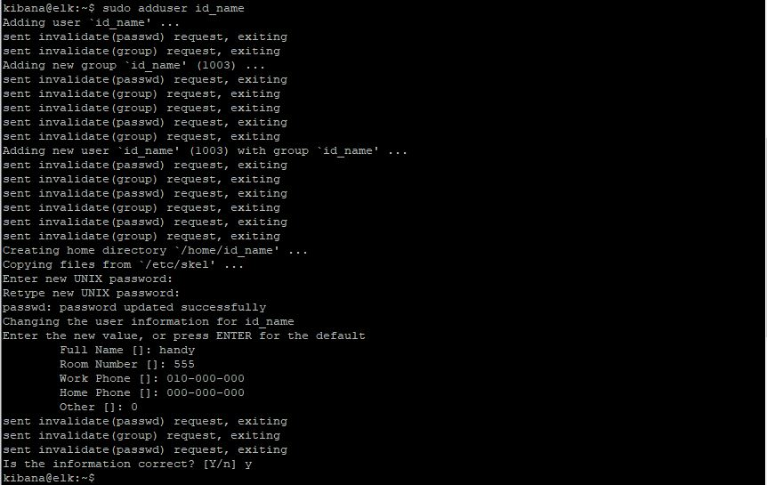
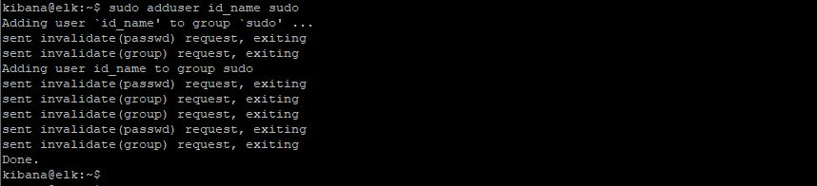
X
○
9. 원격접속 ID 생성
Virtual Machine 생성 및 원격 접속
$ sudo adduser username
-- xrdp 접속 ID 생성
$ sudo adduser username sudo
-- sudo 권한 부여
POWER POINT PRESENTATION

Slide 34
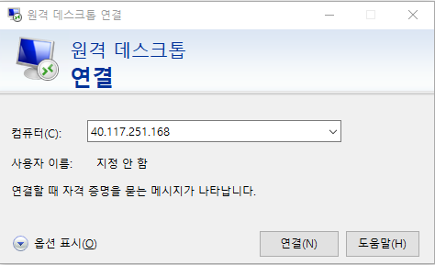
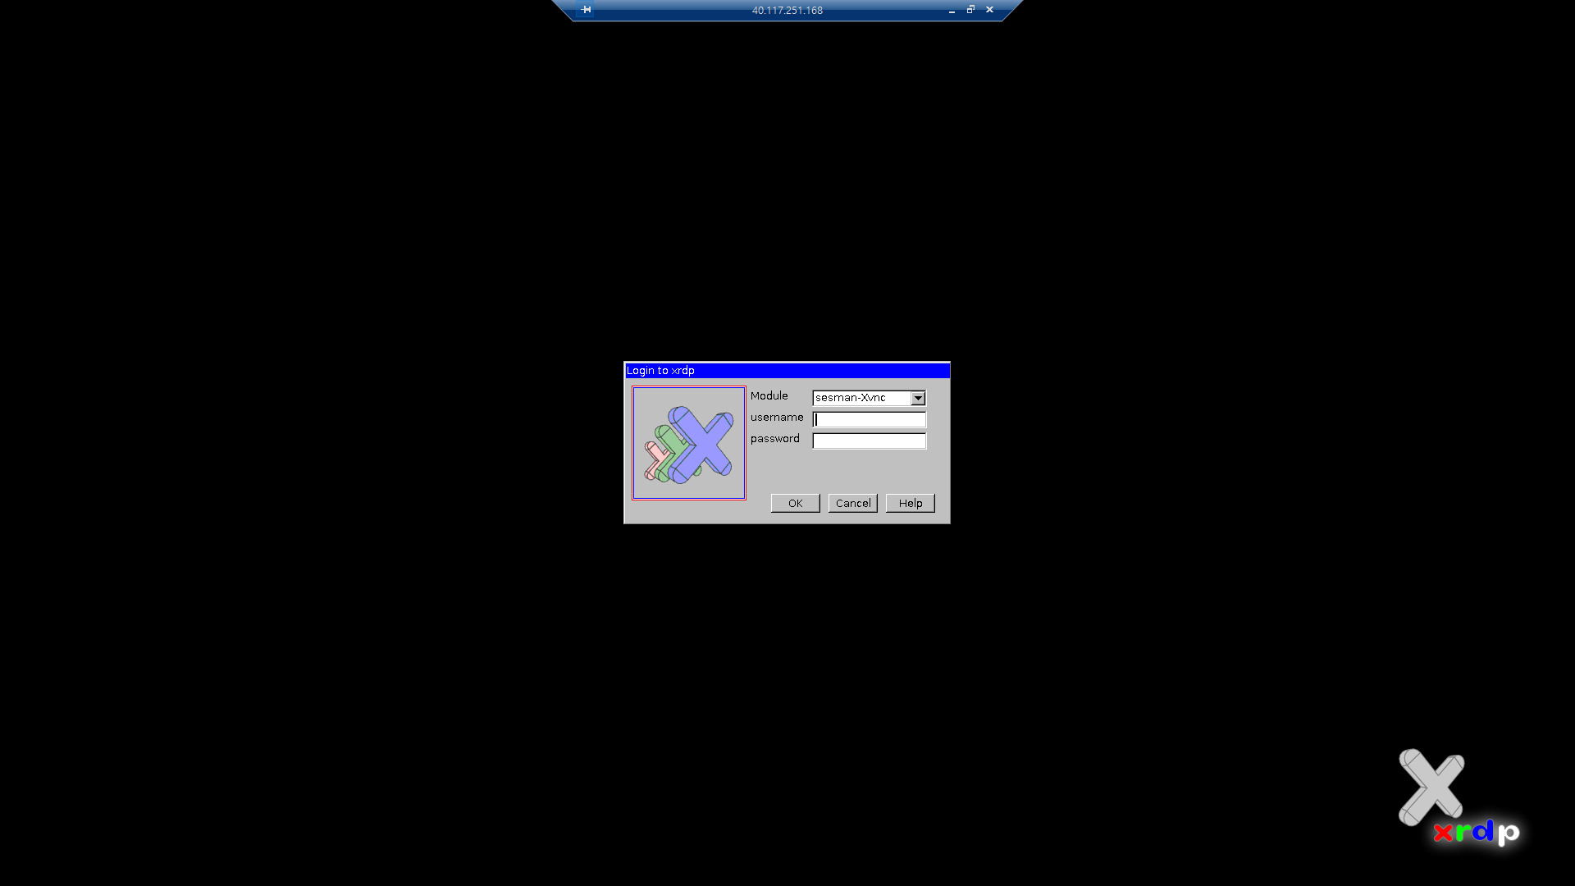
X
○
10. VM 원격 접속
Virtual Machine 생성 및 원격 접속
POWER POINT PRESENTATION

Slide 35


X
○
ELK Stack
ELK Stack
ELK Stack
elasticsearch + logstash + kibana을 합쳐서 부르는 말로 Elastic의 제품입니다. logstash에서 데이터를 처리하고 elasticsearch에 저장되고 kibana에서 분석 및 시각화
실시간으로 처리하기 위해서는 Apache와 같은 실시간 서버로 부터
beats를 이용해 데이터를 받아와야 합니다.
POWER POINT PRESENTATION

Slide 36

X
○
1-1-1. Elasticsearch 설치
ELK Stack Install
POWER POINT PRESENTATION
$ wget -qO - https://artifacts.elastic.co/GPG-KEY-elasticsearch | sudo apt-key add –
> elasticsearch 패키지 설치를 위한 서명 키 추가
$ sudo apt-get update
$ sudo apt-get install apt-transport-https
> apt-transport-https 설치

Slide 37

X
○
1-1-2. Elasticsearch 설치
ELK Stack Install
$ echo "deb https://artifacts.elastic.co/packages/7.x/apt stable main" | sudo tee -a /etc/apt/sources.list.d/elastic-7.x.list
>elasticsearch의 업데이트 파일 확인
POWER POINT PRESENTATION
$ sudo apt-get update && sudo apt-get install elasticsearch
>elasticsearch 설치

Slide 38

X
○
1-2. Elasticsearch.yml 파일 수정 & 실행
ELK Stack Install
$ sudo su
$ vim /etc/elasticsearch/elasticsearch.yml
POWER POINT PRESENTATION
------network-------
network.host : "localhost“
http.port : 9200
cluster.initial_master_nodes : [ "<PrivateIP"]
$ sudo service elasticsearch start

Slide 39



X
○
2. Logstash 설치 & 실행
ELK Stack Install
$ sudo apt-get install default-jre
>java 설치
$ java -version
>java 버전 확인
POWER POINT PRESENTATION
$ sudo apt-get install logstash
$ sudo service logstash start

Slide 40


X
○
3. Kibana 설치
ELK Stack Install
$ sudo apt-get install kibana
POWER POINT PRESENTATION
line 2 : server.port: 5601
line 7 : serverhost: “0.0.0.0”
line 28 : elasticsearch.url: http://localhost:9200
>kibana.yml 주석해제
$ sudo service kibana start

Slide 41


X
○
4. Metricbeat 설치
ELK Stack Install
$ sudo apt-get install metricbeat
$ sudo service metricbeat start
POWER POINT PRESENTATION
$ curl ‘localhost:9200/_cat/indices?v’

Slide 42

X
○
5. FileBeat 설치
ELK Stack Install
POWER POINT PRESENTATION
$ sudo apt-get install filebeat
* Input과 Output 설정은 kibana web에서 설정 합니다.

Slide 43


X
○
6. X-Pack을 이용해 Kibana 보안 설정
ELK Stack 운용
* Elasticsearch 7.1v 이후로는 X-Pack이 기본 설치되지만,
평가판 계정 권한을 받아야합니다.
(management – license managements)
POWER POINT PRESENTATION
$ sudo vi /etc/elasticsearch/elasticsearch.yml
- 추가
xpack.security.enabled: true
xpack.security.transport.ssl.enable: true

Slide 44

X
○
6. X-Pack을 이용해 Kibana 보안 설정
ELK Stack 운용
$ sudo vi /etc/elasticsearch/elasticsearch.yml
- 하단에 추가
xpack.security.enabled: true
xpack.security.transport.ssl.enable: true
$ sudo /etc/elasticseach/bin/elasticsearch-setup-passwords interactive
-이후 여러가지 권한에 대한 비밀번호 설정
POWER POINT PRESENTATION

Slide 45

X
○
ELK Stack 간단한 Visualize
ELK Stack 운용
POWER POINT PRESENTATION

Slide 46

X
○
ELK Stack 간단한 Visualize
ELK Stack 운용
POWER POINT PRESENTATION

Slide 47

X
○
ELK Stack 간단한 Visualize
ELK Stack 운용
POWER POINT PRESENTATION

Slide 48

X
○
ELK Stack 간단한 Visualize
ELK Stack 운용
POWER POINT PRESENTATION

Slide 49


X
○
ELK Stack 간단한 Visualize
ELK Stack 운용
POWER POINT PRESENTATION

Slide 50

X
○
ELK Stack 간단한 Visualize
ELK Stack 운용
POWER POINT PRESENTATION

Slide 51


X
○
ELK Stack Server Status monitoring (Metricbeat)
ELK Stack 운용
*Index Pattern – Index Create -metricbeat
POWER POINT PRESENTATION

Slide 52

X
○
ELK Stack Server Status monitoring (Metricbeat)
ELK Stack 운용
POWER POINT PRESENTATION

Slide 53

X
○
ELK Stack Server Stream monitoring (Filebeat)
ELK Stack 운용
POWER POINT PRESENTATION

Slide 54
X
○
Git 주소
https://github.com/ehdduq262/Appcenter_Finedust.git
감사합니다.
POWER POINT PRESENTATION

